Slide 1
«Октановое число бензина»

Slide 2
Что такое октановое число?
Все виды топлива при сжатии имеют свойство противостоять самовоспламенению. Чем выше эта способность, тем лучше качество бензина.
Высокая детонационная стойкость позволяет обеспечить нормальное сгорание топлива в любом режиме эксплуатации автомобильного двигателя и избежать окисления, которое в случае повышенной концентрации перекисных соединений может привести к тепловому взрыву. Для измерения степени этой стойкости используют специальный показатель, который называется октановое число.

Slide 3
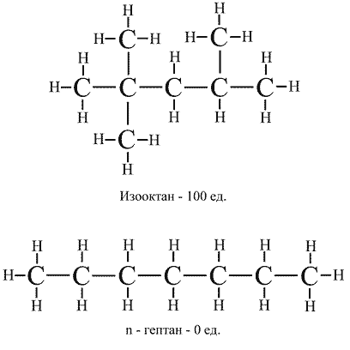
В любом бензине в небольших количествах содержится органическое соединение Изооктан. Оно с трудом окисляется даже при сильном сжатии, поэтому условно его детонационную стойкость принимают за 100 единиц.
Кроме этого, в топливе находится еще один элемент – н-гептан, который напротив, легко воспламеняется, в силу чего его стойкость равна 0. ∙Октановое число рассчитывается как соотношение изооктана к н-гептану в процентном выражении.

Slide 4
На что влияет октановое число?
При работе автомобиля топливо в его двигателе перемешивается с воздухом, после чего полученная смесь поступает в камеру сгорания, где и поджигается при помощи искры. Если эта смесь не имеет достаточной стойкости к самовоспламенению, происходит взрыв с неприятными последствиями для двигателя.
Чтобы таких проблем не возникало, при производстве транспорта автомобильные концерны производят двигатели с высокой степенью сжатия.
Именно здесь и имеет значение октановое число. Двигатели с более высокой степенью сжатия требуют бензина, имеющего более высокое октановое число.
Как правило, их устанавливают в спортивные или представительские машины, то есть чем лучше и дороже транспорт, чем выше сжатие в его двигателе, тем выше должно быть октановое число в заправляемом топливе.

Slide 5
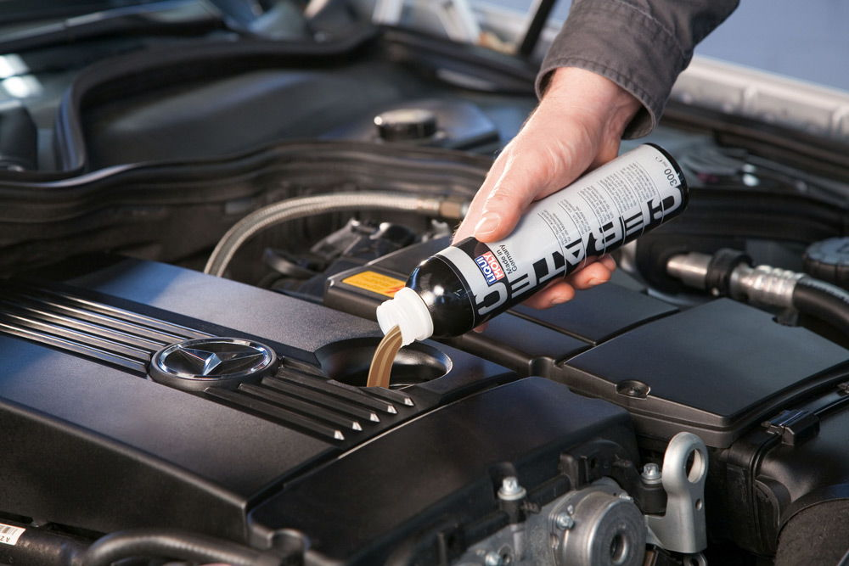
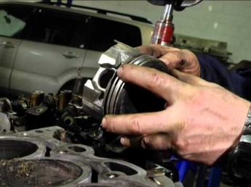
Как повышают октановое число бензина?
Как правило, после перегонки на нефтеперерабатывающих предприятиях октановое число в бензине достигает не более 70 %, поэтому для улучшения качества топлива использую различные присадки.

Slide 6
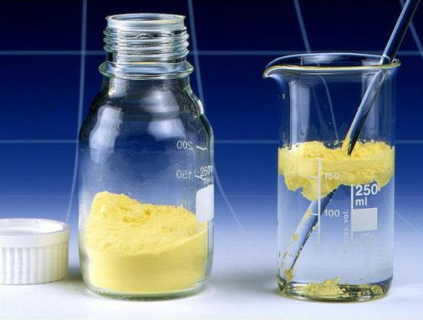
Чтобы повысить показатель изооктана, в бензин добавляют углеводороды, которые позволяют снизить окисление, предотвратить детонацию и уменьшить содержание всевозможных вредных примесей – воды, серы.
Как правило, они имеют ярко выраженный запах, поэтому высокооктановое топливо пахнет более сильно и резко, чем низкооктановое.

Slide 7
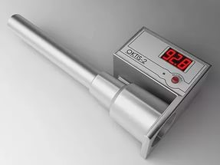
Как определяется октановое число?
Вычислить примерное октановое число в топливе можно с помощью специального прибора октанометра, однако он имеет большую погрешность, поэтому точные показатели дает только лабораторный анализ.

